Slide 1
课程大纲
第0部分 课程简介 - 从Hello World谈起
第1部分 Linux编译 过程总体概览
1.1 预编译
1.2 编译
1.3 汇编
1.4 链接
第2部分 Linux 目标文件
2.1 初识Linux目标文件
2.2 Linux目标文件分段解析(ELF格式)
第3部分 Linux 静态链接
3.1 Linux静态链接的过程
第4部分 Linux可执行文件的装载
4.1 可执行文件的装载过程
4.2 从内核角度解读可执行文件的装载
第5部分 Linux动态链接
5.1 为什么要进行动态链接
5.2 动态链接的例子
5.3 动态链接在Linux下的实现机制
第6部分 库和运行库
6.1 Linux程序入口函数和程序初始化
6.2 运行库简介
本课程演示过程中所使用的Linux环境：CentOS6.6 - GCC版本 4.8.2
读者可以自行选择自己熟悉的Linux操作系统发行版进行实验环境的搭建和学习。

Slide 2
第0部分
-从Hello World谈起

Slide 3
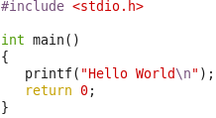

首先问问你自己
你真的理解你闭着眼睛都能敲出来的Hello World程序么？
为什么需要头文件？
编译器在把C语言程序转换成可执行机器码的过程中究竟做了什么？
最后编译出来的可执行文件里面究竟有什么？
程序是怎么运行起来的，操作系统是怎么装载它的，调用main函数之前又发生了什么？
程序在运行时，它在内存中的布局又是什么样子的？
…
源代码 编译和运行
如果你对以上细节了然于胸，那么很遗憾，本课程不是为你准备的。
如果你对以上问题不太了解，那么恭喜你， 本课程就是为你准备的。
很多时候我们使用IDE环境比如Visual Studio进行软件开发，这种情况下一般都是编译和链接合并成一步完成，通常我们称其为构建Build。
但是无论是集成编译环境还是命令行环境，当遇到莫名其妙的编译或链接错误时还是要求我们对底层的机制有所了解。
事实上只要我们能够深刻理解x86平台下程序运行的背后机理，当你某一天要在MIPS或者PowerPC指令集的嵌入式平台上做开发，很快就能找到相通之处。
Notes:
谈一谈链接器和加载器承担的角色
-它们是允许我们使用模块来构建程序的关键工具
-在操作系统将程序加载到内存之前是无法确定程序运行的确切地址的，并将最终的地址绑定从链接时推延到了加载时。现在链接器和加载器已经将这个工作划分开了，链接器对每一个程序的部分地址进行绑定并分配相对地址，加载器完成最后的重定位步骤并赋予的实际地址。
-重定位：编译器和汇编器通常为每个文件创建程序地址从0开始的目标代码，但是几乎没有计算机会允许从地址0加载你的程序。如果一个程序是由多个子程序组成的，那么所有的子程序必须被加载到互不重叠的地址上。
Demo_1: HelloWorld.c的编译和运行

Slide 4
第1部分
-Linux编译过程总体概览

Slide 5
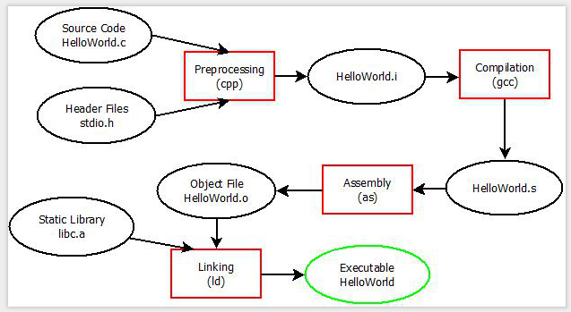
GCC编译过程总体剖析
*首先让我们一起来看一下GCC的手册*
事实上GCC整个编译过程可以分为这几个步骤： 预处理，编译，汇编和链接
Notes:
Demo_2: man gcc
编译选项
优化选项
调试选项
同时看一下codeblock里面的配置选项

Slide 6
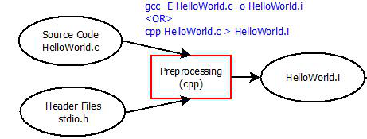
GCC编译过程之-预编译
预编译过程主要是处理源代码文件中那些以#开头的预编译指令，具体来说
处理#define, 将所有的宏定义#define展开
处理#if, #else, #endif等等条件编译指令
处理#include, 原地插入文件
(有时候你可以看到很有意思的头文件包含)
删除注释
可以使用以下命令来调用预编译器
gcc -E HelloWorld.c -o HelloWorld.i
或者
cpp HelloWorld.c > HelloWorld.i
如果你觉得头文件的包含或者宏定义有问题时可以通过查看预编译结果确认。
Notes:
Demo_3：HelloWorld.i

Slide 7
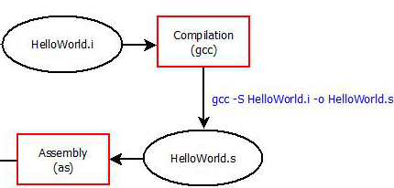
GCC编译过程之-编译
编译过程是最核心也是最复杂的过程， 复杂性从GCC的编译选项中就可以略知一二，它主要是对预编译完的文件进行词法，语法，语义分析并进行优化，最终产生对应的汇编代码文件。
可以使用以下命令来调用编译器
gcc -S HelloWorld.i -o HelloWorld.s
Notes:
Demo_4：HelloWorld.s

Slide 8

GCC编译过程之-汇编
汇编器把汇编代码转换成目标文件，比较单纯。
可以使用以下命令来调用汇编器
as HelloWorld.s -o HelloWorld.o
Notes:
Demo_5：HelloWorld.o

Slide 9
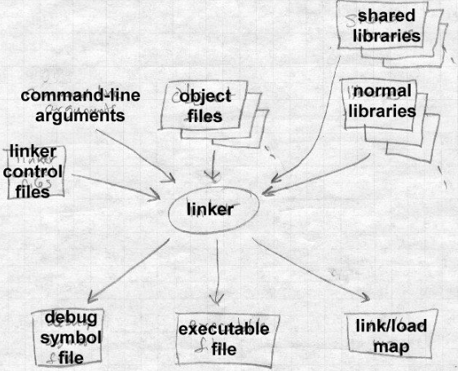
GCC编译过程之-链接
链接器最终将多个目标文件链接起来形成可执行文件
为什么需要链接？
简单来说因为每个源代码模块都独立地进行编译，链接就是要处理各个模块之间的相互引用，使他们之间能够互相衔接。
比如说我们的HelloWorld.c中的main函数并不知道printf这个函数的地址，链接器在链接的时候
会根据引用到的符号printf，自动去相应的模块查找printf的地址，然后将HelloWorld.c模块中引用到printf的指令进行重新修正，让它的目标地址成为真正的printf函数的地址，这个就是链接的基本过程。
链接分为静态链接和动态链接，后续的章节会进行专门的探讨。
不过让我们首先来看看静态链接的过程
Notes:
Demo_6 编译选项—verbose来看看静态链接时具体调用的运行库（关于运行库的内容会在课程的最后部分讲解）

Slide 10
第2部分
-Linux目标文件

Slide 11
Linux可执行文件(目标文件)的格式
Linux下的可执行文件的格式称为ELF格式(Executable Linkage Format)
Linux下的目标文件只是没有经过链接的过程，它本身的格式就是按照可执行文件的格式存储的，只是结构稍有不同。
另外动态链接库.so和核心转储文件core dump也都是以ELF格式存储的
建议大家首先使用man elf命令看下它的手册页
- ELF文件的内容是按照所谓的’段’的形式(section)进行存储的,看看有哪些段
接下来我们通过具体的例子来看看ELF文件里面究竟是什么样子的
Notes:
CentOS中默认设置了ulimit -c 0也就是默认程序不生成core dump, 执行ulimit -c unlimited

Slide 12
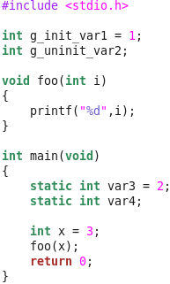
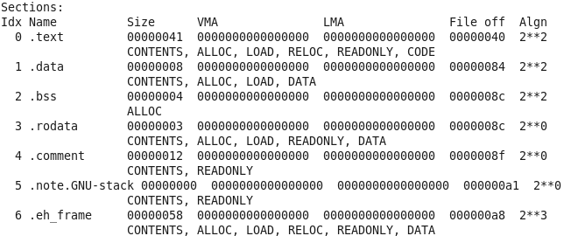
Linux目标文件究竟是怎么样的(1)
首先介绍一个查看目标文件的工具objdump, 它可以辅助我们查看目标文件的内容
可以用命令objdump -h xxxx.o查看各个段的分布
可以用命令objdump -s -d xxxx.o挖掘各个段的内容
接下来我们来看看几个重要的段：.text段，.data段，.rodata段, .bss段，.comment段
Notes:
demo: objdump的用法，用objdump --h
.eh_frame主要是给c++异常处理用的，gcc默认打开

Slide 13
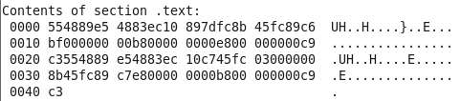
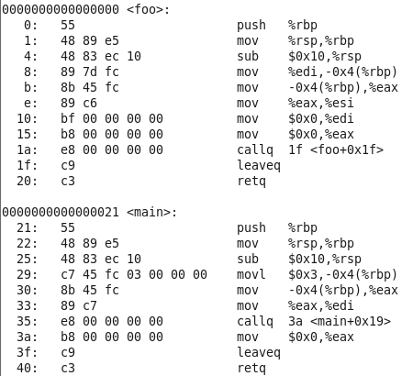
Linux目标文件究竟是怎么样的(2)
代码段.text
可以看到整个代码段的大小正好是0x41个字节

Slide 14

Linux目标文件究竟是怎么样的(3)
数据段.data和只读数据段.rodata
.data段保存初始化的全局变量和局部静态变量，
在我们的例子中就是g_init_var1和var3,一共8个字节
.rodata段保存只读数据，一般是只读变量和字符串
常量，在我们的例子中就是%d
可以看到.data的前面的四个字节是从低到高分别是01,00,00,00，这正是我们的g_init_var1的值(按小端序)。

Slide 15

Linux目标文件究竟是怎么样的(4)
BSS段
.bss段通常保存未初始化的全局变量和局部静态变量
照理说我们的例子里面应该有两个变量g_uninit_va2
和var4都属于这个段，大小应该是8，但是我们明明
看到大小是4个字节？
这里全局变量g_uninit_va2并没有放到bss段里面，只是
一个Common符号(后面在讲到符号表的时候我们会
看到)。实际上这和不同的编译器实现有关。
BSS = "Block Started by Symbol“
- Dennis Ritchie says
From http://www.faqs.org/faqs/unix-faq/faq/part1/section-3.html
Comment段
.comment段比较明显它就是用来存放编译器的版本信息

Slide 16
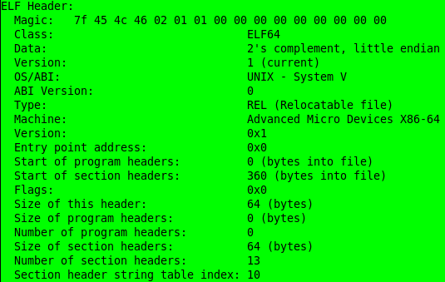
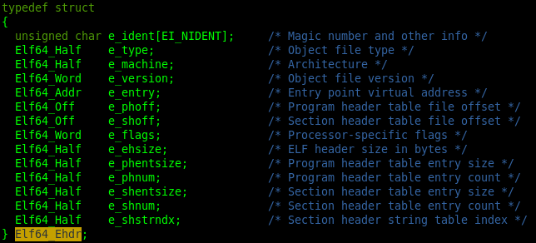
Linux目标文件究竟是怎么样的 -ELF头
接下来我们进一步探究一下ELF文件的结构
介绍一个查看目标文件的工具readelf它可以辅助我们查看ELF文件的内容
可以用命令readelf -h xxxx查看ELF文件头
其实左侧显示的内容可以直接对应到相应的/usr/include/elf.h头文件中的结构体Elf64_Ehdr
Notes:
Demo: 对/usr/include/elf.h 头文件进行解读

Slide 17
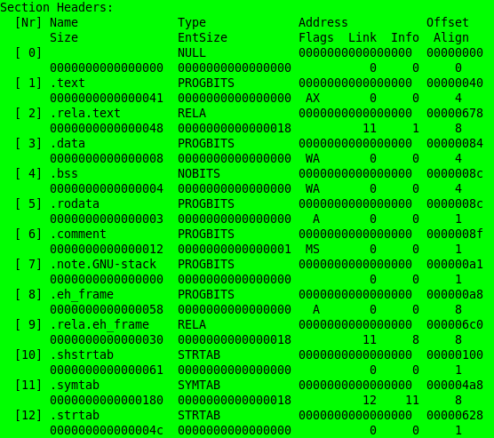
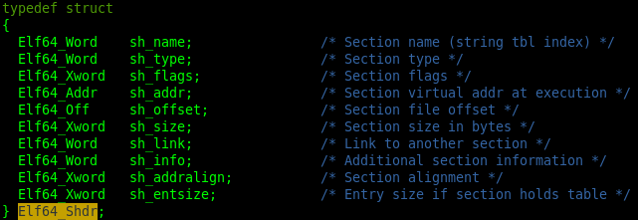
Linux目标文件究竟是怎么样的 -ELF段表
可以用命令readelf -S xxxx查看ELF段表
注意：之前我们使用objdump –h命令的时候其实只是显示了关键的段而省略了一些辅助性的段
其实左侧显示的内容可以直接对应到相应的/usr/include/elf.h头文件中的结构体Elf64_ Shdr
段表其实就是一个 Elf64_Shdr结构的数组
Notes:
Demo: 对/usr/include/elf.h 头文件进行解读

Slide 18
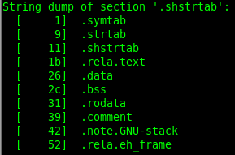
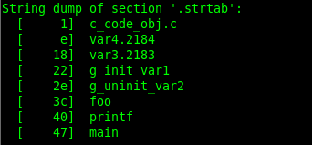
Linux目标文件究竟是怎么样的 -字符串表
可以用命令readelf -p section_name xxxx查看字符串表
注意：ELF文件里面都用字符串表的偏移来索引字符串

Slide 19
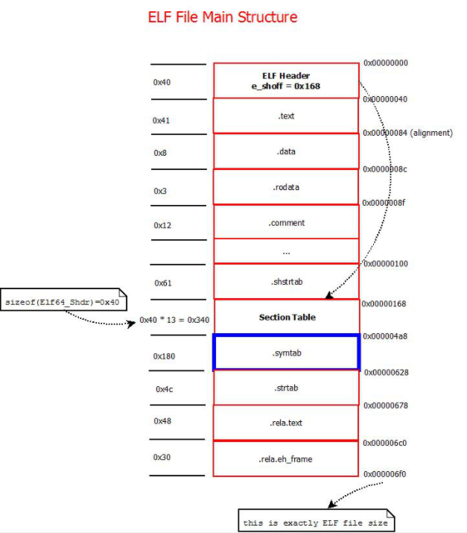
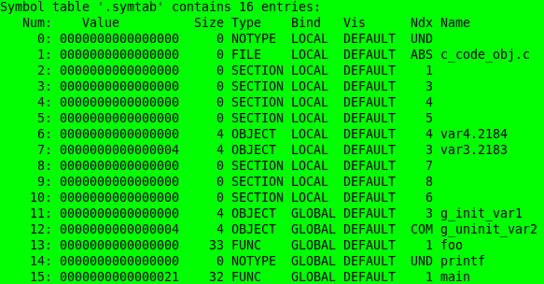
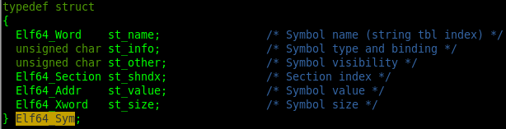
Linux目标文件究竟是怎么样的 -符号表
可以用命令readelf - s xxxx查看符号表
Ndx表示符号所在的段，如果符号定义在本目标文件中，那么指示该符号所在段在段表中的下标。UND表示该符号未定义。
其实上面显示的内容可以直接对应到相应的/usr/include/elf.h头文件中的结构体Elf64_ Sym

Slide 20
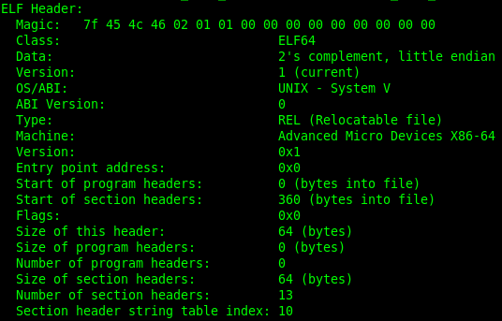
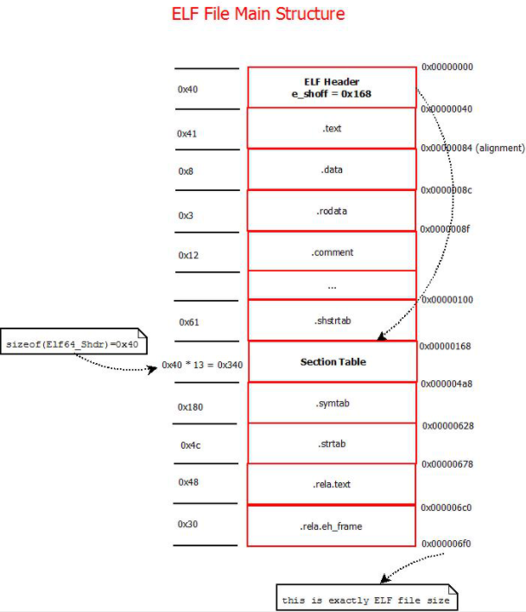
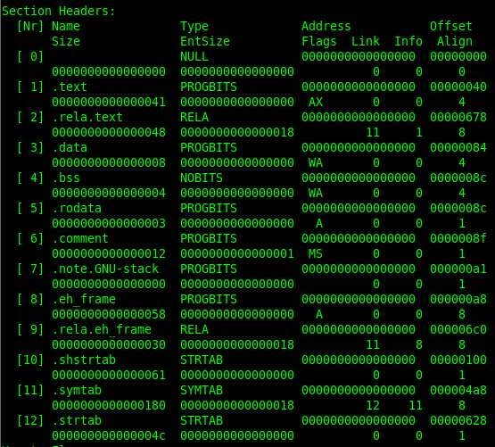
Linux目标文件究竟是怎么样的 -推导出ELF文件总体结构图
实际上可以ELF Header为线索推导出上边的图，唯一需要注意的是有些段会有字节对齐的要求
Notes:
Demo: 对整个的ELF目标文件进行解读

Slide 21
第3部分
-Linux静态链接

Slide 22
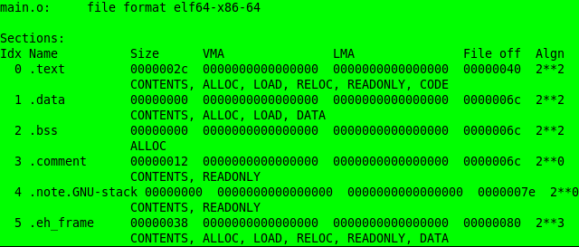
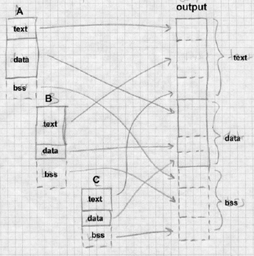
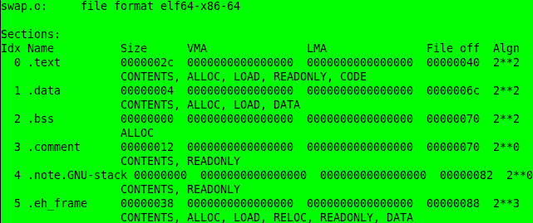
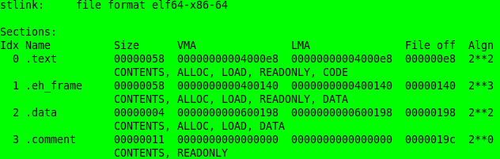
Linux静态链接 -空间和地址分配
通过前面的学习相信大家对ELF目标文件有了一定的了解，那么接下来的问题是如果我们有两个目标文件，他们是怎么形成可执行文件的呢？这就需要我们的链接器ld的帮助了,先来看看静态链接的过程。
ld main.o swap.o -e main -o stlink

Slide 23
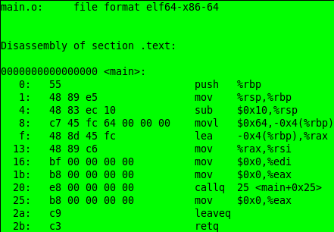
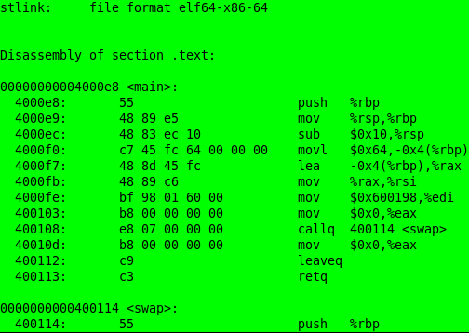
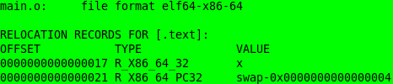
Linux静态链接 -链接时重定位
重定位前 重定位后
绝对寻址
相对寻址
链接器怎么知道那些符号要重定位呢？重定位表。
objdump –r main.o

Slide 24
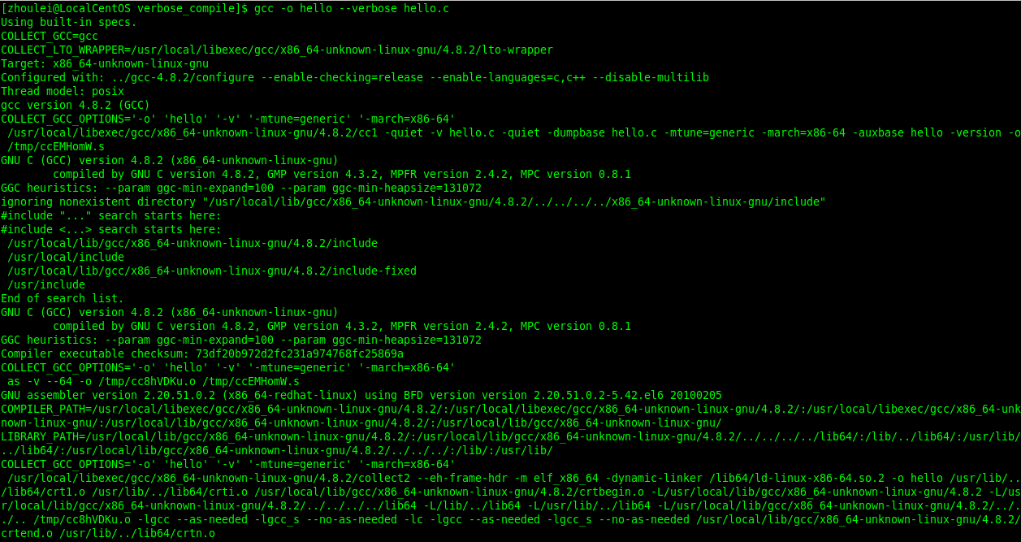
重新解读编译过程(实例)
Notes:
collect2是对ld的包装，还是会调用ld链接器来完成对目标文件的链接
我们可以控制链接的过程么？可以使用命令行或者使用链接控制脚本
ld -verbose查看默认的链接脚本，绝大多数时候我们使用默认的链接脚本。但是在某些嵌入式系统中，我们可能会修改某些段的内容/位置以符合我们的特殊需求。

Slide 25
第4部分
-可执行文件的装载

Slide 26
进程和装载的基本介绍
程序(可执行文件)和进程的区别 （静态 vs 动态）
现代操作系统如何装载可执行文件
给进程分配独立的虚拟地址空间
建立虚拟地址空间和可执行文件的映射关系
把CPU指令寄存器设置成可执行文件的入口地址，启动执行
可执行文件在装载的过程中实际上如我们所说的那样是映射的虚拟地址空间，所以可执行文件通常被叫做映像文件(或者Image文件).

Slide 27
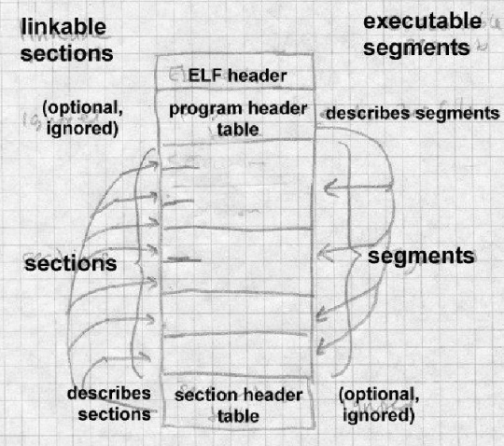
ELF可执行文件介绍
ELF文件的两种视角
ELF格式具有不寻常的双重特性，编译器、汇编器和链接器将这个文件看作是被区段（section）头部表描述的一系列逻辑区段的集合，而系统加载器将文件看成是由程序头部表描述的一系列段（segment）的集合。一个段（segment）通常会由多个区段（section）组成。例如，一个“可加载只读”段可以由可执行代码区段、只读数据区段和动态链接器需要的符号组成。
区段（section）是从链接器的视角来看ELF文件，而段（segment）是从执行的视角来看ELF文件，也就是它会被映射到内存中。
我们用命令readelf -a xxx再来看一下可执行文件的样子(段的映射关系)

Slide 28
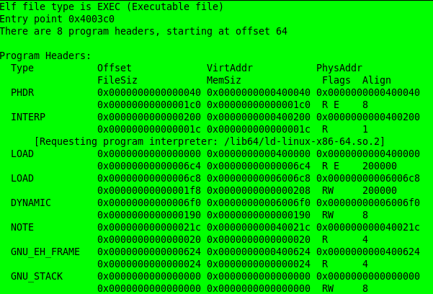
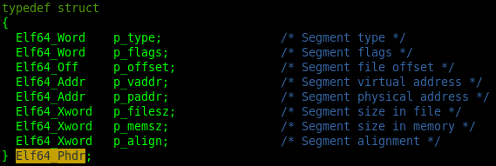
ELF可执行文件在Linux下的装载过程
首先我们来探究一下ELF可执行文件的结构
可以用命令readelf -l xxxx查看ELF可执行文件的程序头
(可执行文件中程序头保存 segment 的信息)
其实左侧显示的内容可以直接对应到相应的/usr/include/elf.h头文件中的结构体Elf64_Phdr

Slide 29
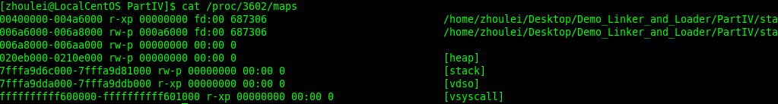
ELF可执行文件在Linux下的装载过程
ELF可执行文件和进程虚拟地址空间的映射关系
一个实例（以静态链接为例）
/proc/<PID>/maps 查看进程的虚拟地址空间是如何使用的。 该文件有6列，分别为： 地址：虚拟内存区域的起始和终止地址 权限：虚拟内存的权限，r=读,w=写,x=执行,s=共享,p=私有 偏移量：虚拟内存区域在被映射文件中的偏移量 设备：映像文件的主设备号和次设备号； 节点：映像文件的节点号； 路径: 映像文件的路径
vdso的全称是虚拟动态共享库（virtual dynamic shared library），而vsyscall的全称是虚拟系统调用（virtual system call），
关于这部分内容有兴趣的读者可以看看https://0xax.gitbooks.io/linux-insides/content/SysCall/syscall-3.html
Notes:
https://stackoverflow.com/questions/1401359/understanding-linux-proc-id-maps

Slide 30
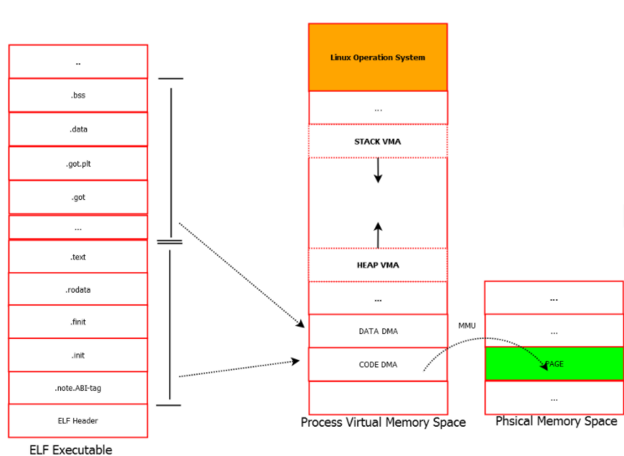
ELF可执行文件在Linux下的装载过程
ELF可执行文件,进程虚拟地址空间和物理地址空间的映射关系
操作系统在进程启动前将系统环境变量和进程的运行参数提前保存到进程栈当中，进程启动之后，把这些参数信息传递给main函数，即我们熟知的argc和argv两个参数

Slide 31
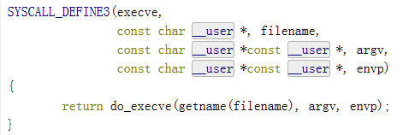
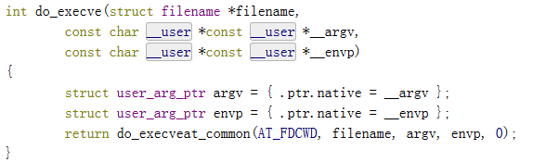
ELF可执行文件在Linux下的装载过程
接下来我们进一步探究一下Linux是怎么识别和装载ELF文件的，我们需要深入Linux内核去寻找答案 (内核实际处理过程涉
及更多的过程，我们这里主要关注和ELF文件处理相关的代码)
当我们在bash下输入命令执行某一个ELF文件的时候，首先bash进程调用fork()系统调用创建一个新的进程，然后新的进程
调用execve()系统调用执行指定的ELF文件 ,内核开始真正的装载工作
linux/fs/exec.c
static int do_execveat_common(…)
{
//some error handling
prepare_binprm(bprm) //read the first 128 (BINPRM_BUF_SIZE) bytes
exec_binprm(bprm)
}
linux/fs/binfmt_elf.c
search_binary_handler(struct linux_binprm_*bprm)
{
//内核会通过list_for_each_entry遍历所有注册的对象
load_elf_binary
}
/fs/binfmt_elf.c
Load_elf_binary的代码走读
检查ELF文件头部信息(一致性检查)
加载程序头表(可以看到一个可执行程序必须至少有一个段（segment），而所有段的大小之和不能超过64K(65536u))
寻找和处理解释器段(动态链接部分会介绍)
装入目标程序的段(elf_map)
填写目标程序的入口地址
填写目标程序的参数，环境变量等信息(create_elf_tables)
start_thread会将eip和esp改成新的地址，就使得CPU在返回用户空间时就进入新的程序入口
…
Notes:
内核源代码 https://code.woboq.org/linux/linux/
http://blog.csdn.net/gatieme/article/details/51628257

Slide 32
第5部分
-动态链接

Slide 33


什么是动态链接以及为什么要动态链接
事实上我们之前介绍的程序大部分都是动态链接的，链接程序在链接时一般是优先链接动态库的，除非我
们显式地使用-static参数指定链接静态库，像这样：
发生上述错误说明找不到glibc静态库, 此时你可以使用yum install glibc-static安装静态库，然后重新编译。
可以看到静态链接和动态链接的可执行文件的大小差距还是很显著的。
因为静态库被链接后库就直接嵌入可执行文件中了，这样就带来了两个弊端：
1.首先就是系统空间被浪费了。这是显而易见的，想象一下，如果多个程序链接了同一个库，则每一个生
成的可执行文件就都会有一个库的副本，必然会浪费系统空间。
2.再者，一旦发现了库中有bug或者是需要升级，必须把链接该库的程序找出来，然后全部需要重新编译。
动态库的出现正是为了弥补静态库的弊端。因为动态库是在程序运行时被链接的，所以磁盘上只要保留一份副本，因此节约了磁盘空间。如果发现了bug或要升级也很简单，只要用新的库把原来的替换掉就行了。
事实上，Linux环境下的动态链接对象都是以.so为扩展名的共享对象(Shared Object).

Slide 34

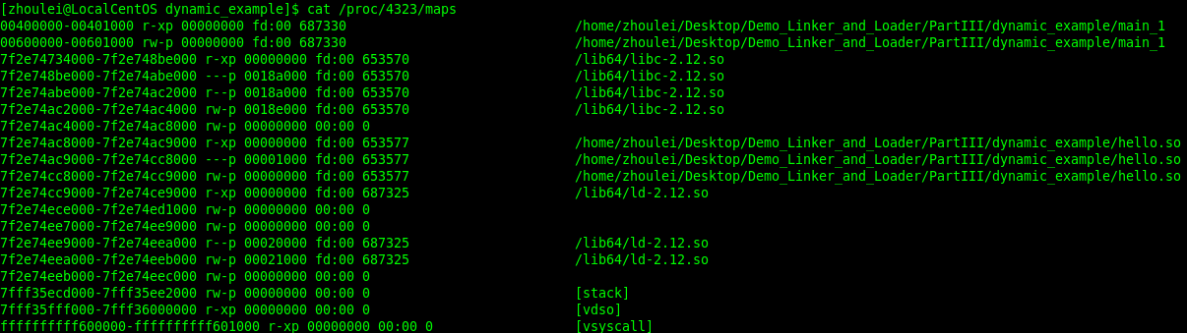
动态链接的例子
让我们来看一个具体的动态链接的例子，假设我们有两个程序main_1.c和main_2.c需要调用同一个函数，而这个函数在动态链
接库hello.so中，首先来生成我们自己的这个动态链接库hello.so，像这样 :
参数-shared 表示产生共享对象 , -fPIC表示产生位置无关代码
现在我们可以在编译时链接我们的这个动态链接库了，像这样：
可以看到整个进程的空间中多了我们的hello.so, 它用到了动态链接库libc-2.12.so
此外值得我们关注的一个对象就是ld-2.12.so, 它就是Linux的动态链接器
Notes:
PIC：Position Independnet Code
有些系统需要无论加载到什么位置都可以正常工作的位置无关代码。链接器需要提供
额外的技巧来支持位置无关代码，与程序中无法做到位置无关的部分隔离开来

Slide 35
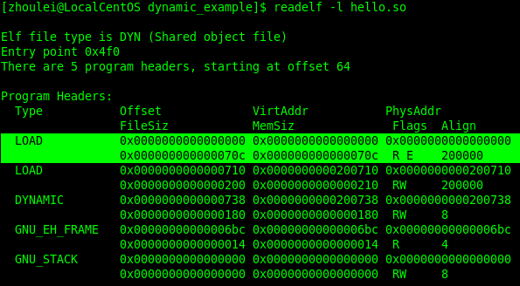
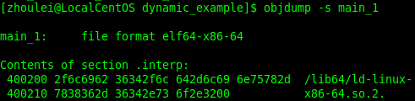
动态链接的实现机制
首先我们用 readelf -l命令来看看so文件的属性
可以看到编译完成之后地址是从0x00000000开始的，即编译完成之后最终的装载地址是不确定的。
之前在静态链接的过程中我们提到过重定位的过程，那个时候其实属于链接时的重定位，现在我们需要装载时的重定位 - 使用了诸如1)PIC位置无关代码, 2)延迟绑定等技术(主要是性能优化)来实现。
引入动态链接之后，实际上在操作系统开始运行我们的应用程序之前，首先会把控制权交给动态链接器，它完成了动态链接的工作之后再把控制权交给应用程序。
可以看到动态链接器的路径在.interp这个段中体现，并且通常它是个软链接。
Notes:
GOT(Global Offset Table):全局偏移表
PLT(Procedure Linkage Table)

Slide 36
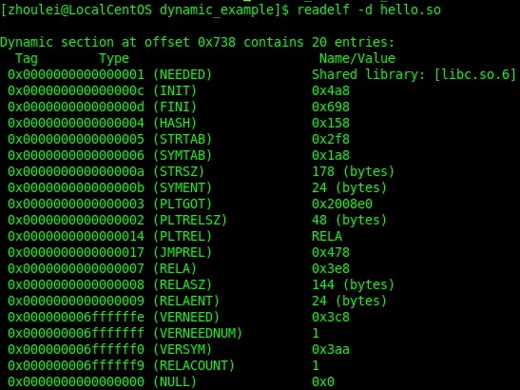
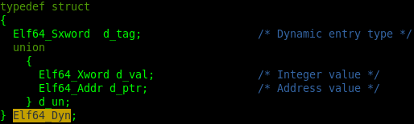
动态链接的实现机制(续)
我们来看一下和动态链接相关的.dynamic段和它的结构
其实左侧显示的内容可以直接对应到相应的/usr/include/elf.h头文件中的结构体Elf64_Dyn

Slide 37
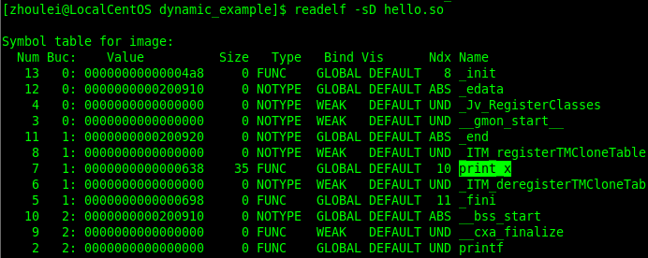
动态链接的实现机制(续)
动态符号表(和静态符号表几乎一样)
我们已经知道在静态链接中未知符号的引用在最终链接的时候被修正，在动态链接中，需要在运行时修正，也就是重定位。

Slide 38
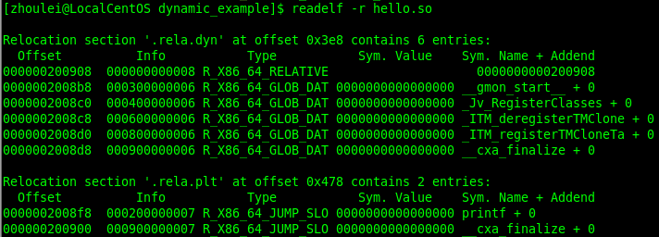
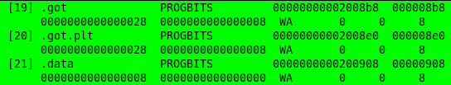
动态链接的实现机制(续)
重定位表
我们已经知道在静态链接中未知符号的引用在最终链接的时候被修正，在动态链接中，需要在运行时修正，也就是重定位。
比如我们这里的printf, 它的类型是R_X86_64_JUMP_SLO, 重定位偏移offset=2008f8, 可以看到实际上它位于 .got.plt这个段
当链接器需要进行重定位时，先查找printf 的地址，它位于libc.so, 链接器把这个地址填到.got.plt中偏移为2008f8的位置中，从而实现了地址的重定位。

Slide 39
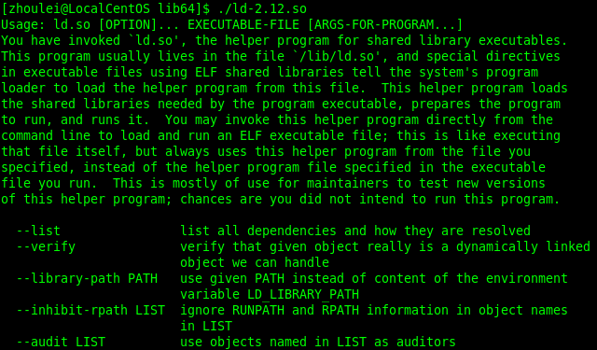
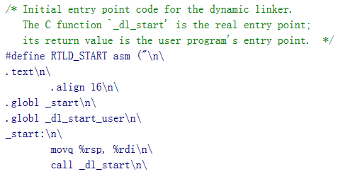
动态链接的实现机制(续)
对于动态链接的可执行文件，内核会分析它的动态链接器地址，把动态链接器映射到进程的地址空间，把控制权交给动态链接器。
动态链接器本身也是so文件，但是它比较特殊，它是可执行的。
Linux的动态链接器本身是静态链接的，本身不依赖任何其他的共享对象也不能使用全局和静态变量。
Linux的动态链接器是Glibc的一部分，入口地址是sysdeps/x86_64/dl-machine.h中的_start，然后调用elf/rtld.c 的_dl_start函数，最终调用
dl_main(动态链接器的主函数)
Notes:
https://code.woboq.org/userspace/glibc/

Slide 40
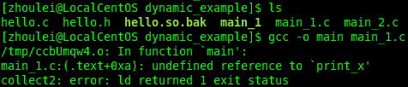
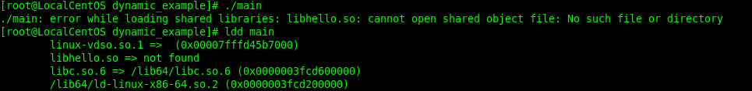
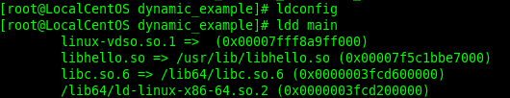
动态链接(后续)
我们把hello.so拷贝到/usr/lib
谈一谈共享库的使用 , 使用我们自己写的共享库
注意：最好要符合命名规范，起名为libhello.so
可以执行ldconfig,这个程序的作用是为共享库更新符号链接

Slide 41
第6部分
-入口函数和运行库

Slide 42
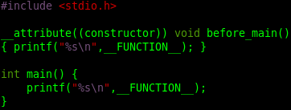



程序从main函数开始执行？
我们有充分的理由证明main函数并不是操作系统装载程序后首先运行的代码
事实上操作系统装载程序之后首先运行的代码并不是我们编写的main函数的第一行，而是某些运行库的代码，它们负责初始化main函数正常执行所需要的环境，负责调用main函数，并且在main返回之后，记录main函数的返回值，调用atexit注册的函数，最后结束进程。
以Linux的运行库glibc为例，所谓的入口函数，其实 就是指ld 默认的链接脚本所指定的程序入口_start (默认情况下)

Slide 43
Linux运行库glibc介绍
http://www.gnu.org/software/libc/
glibc = GNU C library
Linux环境下的C语言运行库glibc包括
-启动和退出相关的函数
-C标准库函数的实现 (标准输入输出，字符处理，数学函数等等)
…
事实上运行库是和平台相关的，和操作系统联系的非常紧密，我们可以把运行库理解成我们的C语言(包括c++)程序和操作系统之间的抽象层，使得大部分时候我们写的程序不用直接和操作系统的API和系统调用直接打交道，运行库把不同的操作系统API抽象成相同的库函数，方便应用程序的使用和移植。
Notes:
https://code.woboq.org/userspace/glibc/

Slide 44


glibc入口函数导读(1)
glibc/sysdeps/x86_64/start.S
glibc/csu/libc-start.c
从可执行文件的ELF头中我们可以看到程序的入口
我们的实例程序来看, 0x400460就是这个程序_start的地址
xor是异或运算，ebp指向栈底，所以与自身做异或运算会把ebp设置为零，表明当前是程序的最外层函数，rdx中其实存放的是rtld_fini的函数指针，并将其存入r9，pop将argc存入rsi中，
然后将栈指针指向argv，再通过mov将该地址存入rdx中，
栈指针寄存器与掩码进行and运算来重置自己，接下来，
我们通过查看反编译的代码，会发现0x400600是
__libc_csu_fini的地址，被存入r8中，0x400610是
__libc_csu_init的地址，被存入rcx中，0x4005c0是main的
地址，被存入rdi中。最后代码调用__libc_start_main，这个函数才是实际执行代码的函数，而之前的那些对寄存器的设置其实就是对__libc_start_main的函数参数的设置。
int LIBC_START_MAIN (int (*main) (int, char **, char ** MAIN_AUXVEC_DECL), int argc, char **argv, __typeof (main) init, void (*fini) (void), void (*rtld_fini) (void), void *stack_end)
几个重要的调用
__cxa_atexit ((void (*) (void *)) rtld_fini, NULL, NULL); //动态装载器收尾工作
__cxa_atexit ((void (*) (void *)) fini, NULL, NULL); //main结束后收尾工作
(*init) (argc, argv, __environ MAIN_AUXVEC_PARAM); //main调用前的工作
result = main (argc, argv, __environ MAIN_AUXVEC_PARAM); //main函数调用
exit (result);
由__libc_start_main函数的实现可以看出，程序在执行完main函数后都会执行exit函数（具体实现在stdlib/exit.c中）。所以，在main函数中返回一个整型数值与在main末尾用该值调用exit函数是等价的。exit会执行通过atexit注册过的函数，然后调用_exit (由它来调用操作系统提供的exit系统调用)来结束进程。
接下来我们从源代码角度看一下这个入口函数做了一些什么事情
Notes:
https://code.woboq.org/userspace/glibc/
CSU = C SartUp
rtld = runtime loader

Slide 45

glibc入口函数导读(2)
Glibc有几个重要的辅助程序运行的库 /usr/lib64/crt1.o, /usr/lib64/crti.o, /usr/lib64/crtn.o
其中crt1包含了基本的启动退出代码， ctri和crtn包含了关于.init段及.finit段相关处理的代码(实际上是_init()和_finit()的开始和结尾部分)
Glibc是运行库，它对语言的实现并不太了解，真正实现C++语言特性的是gcc编译器，所以gcc提供了两个目标文件crtbeginT.o和crtend.o来实现C++的全局构造和析构 – 实际上以上两个高亮出来的函数就是gcc提供的，有兴趣的读者可以自己翻阅gcc源代码进一步深入学习。
00000000004003f0 <_init>:
4003f0: 48 83 ec 08 sub $0x8,%rsp
4003f4: e8 93 00 00 00 callq 40048c <call_gmon_start>
4003f9: e8 92 01 00 00 callq 400590 <frame_dummy>
4003fe: e8 9d 02 00 00 callq 4006a0 <__do_global_ctors_aux>
400403: 48 83 c4 08 add $0x8,%rsp
400407: c3 retq
00000000004006d8 <_fini>:
4006d8: 48 83 ec 08 sub $0x8,%rsp
4006dc: e8 3f fe ff ff callq 400520 <__do_global_dtors_aux>
4006e1: 48 83 c4 08 add $0x8,%rsp
4006e5: c3 retq

Slide 46
参考阅读资料
Linker and Loader - by John R. Levine
Computer Systems A Programmer’s Perspective - by Randal E. Bryant & David O’Hallaron
Intel Architecture Software Developer's Manual - by Intel Company

